Slide 1


ERA-NET HIVERA
03.12.2015
HERMETIC project presentation
Uldis Berkis, LAS

Slide 2

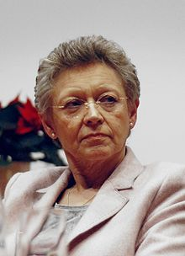
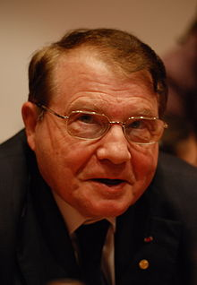
HIVERA
2010-2015
Trīs projektu konkursi
Koordinators INSERM (ANRS – Prof. Delfraissy)
Nobela prēmija 2008 – Pastēra institūta zinātniekiem par AIDS vīrusa atklāšanu
Françoise Barré-Sinoussi
Luc Montagnier

Slide 3
Projektu konkursi
3 konkursi
Latvija piedalās tikai 3. konkursā
10 pieteikumi
Atbalstīti divi pilnībā (HIV-NANOVA, HERMETIC), viens daļēji (INiNRAGI)
Spektrs – terapetiskās vakcīnas, transmisijas modelēšana, jaunas zāles

Slide 4
Transmisija un rezistence
BEST-HOPE: Bio-molecular and Epidemiological Surveillance of HIV Transmission patterns, transmitted drug resistance, Hepatitis coinfections and Ongoing ageing Processes in Europe (sadarbība ar PT, A. Abecasis) (I)
EURECA: ERANET to Unravel new Roads to Eradication and a Cure for AIDS (II)
HERMETIC: HIV European Research on Mathemathical Modeling and Experimentation of Testing in Hidden Communities (III)

Slide 5
Nākotne
Cofund ERA-NET, kopā ar Infect-ERA
AIDS Cure
In vitro izdevies pilnībā izdzēst AIDS vīrusa genomu no šūnām, ar biotehnoloģisku rezistences mehānismu
Atjaunojusies interese par vīrusu saslimšanām - EBOLA

